Slide 1
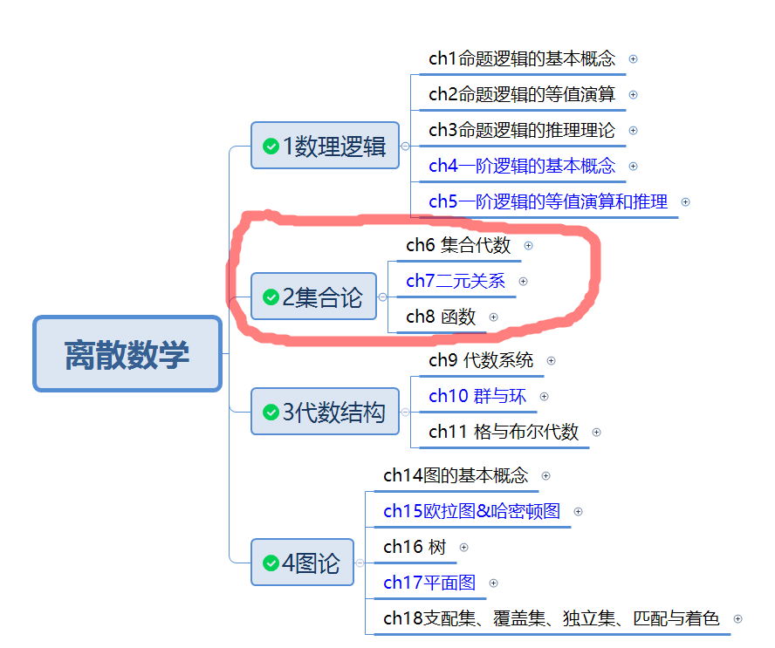
第二部分 集合论

Slide 2
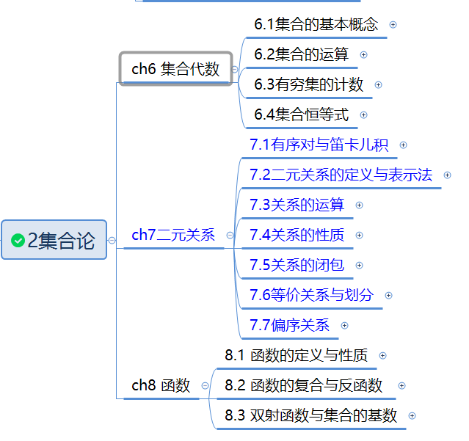
第二部分 集合论

Slide 3
第六章 集合代数
主要内容
集合的基本概念
属于、包含
幂集、空集
文氏图等
集合的基本运算
并、交、补、差等
集合恒等式
集合运算的算律、恒等式的证明方法

Slide 4
6.1 集合的基本概念
1. 集合定义
集合没有精确的数学定义
理解：由一些个体构成的整体称为集合，称这些个体为集
合的元素
常见的数集：N, Z, Q, R, C 等分别表示自然数、整数、有
理数、实数、复数集合
2. 集合表示法
枚举法----通过列出全体元素来表示集合
谓词表示法----通过谓词概括集合元素的性质
实例：
枚举法 自然数集合 N={0,1,2,3,…}
谓词法 S={ x | x∈R ∧ x²−1=0}

Slide 5
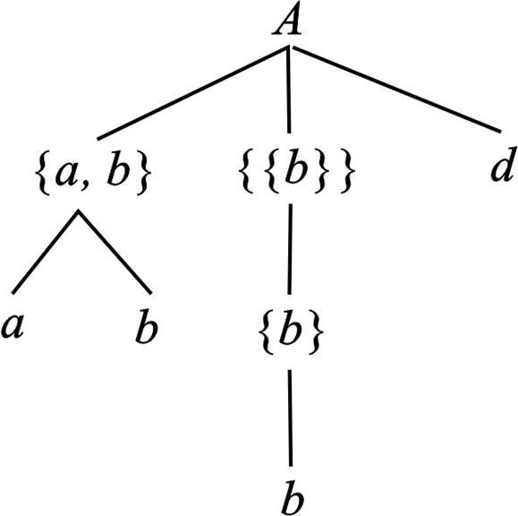
元素与集合
1. 集合的元素具有的性质
无序性：元素列出的顺序无关
相异性：集合的每个元素只计
数一次
确定性：对任何元素和集合都
能确定这个元素是否
为该集合的元素
任意性：集合的元素也可以是
集合
2．元素与集合的关系
隶属关系：∈或者∉
3．集合的树型层次结构
d ∈A , a ∉A

Slide 6
集合与集合
集合与集合之间的关系：⊆, =, ⊈, ≠, ⊂, ⊄
定义6.1 A ⊆ B ⇔ ∀x ( x∈A → x∈B )
定义6.2 A = B ⇔ A ⊆ B ∧ B ⊆ A
定义6.3 A ⊂ B ⇔ A ⊆ B ∧ A ≠ B
A ⊈ B ⇔ ∃x ( x∈A ∧ x∉B )
注意 ∈ 和 ⊆ 是不同层次的问题
Notes:
思考：≠ 和 ⊄ 的定义

Slide 7
实例

Slide 8
空集、全集和幂集
定义6.4 空集 ∅ ：不含有任何元素的集合
实例： { x | x∈R ∧ x²+1=0 }
定理6.1 空集是任何集合的子集。
证 对于任意集合A，
∅⊆A ⇔ ∀x (x∈∅→x∈A) ⇔T (恒真命题)
推论 ∅是唯一的

Slide 9
例 判断下列集合间的关系
1. ∅与 {∅}的关系
  ∅ ⊆ {∅}
  ∅ ∈ {∅}
2. ∅与∅的关系
  ∅ ⊆ ∅
  ∅ ⊇ ∅
  ∅ = ∅
3. {∅}与{{∅}}的关系
  {∅} ∈{{∅}}

Slide 10
空集、全集和幂集
定义6.5 幂集：P(A)={ x | x ⊆ A }
实例： P({a,b})={∅,{a},{b},{a,b}}
计数：如果 |A|=n，则 |P(A)|=2^{n}.

Slide 11
例 (续)

Slide 12
幂集中元素的个数
S
=
{
a
,
b
,
c
}
3
P
(
S
)
=
{
,
{
a
},
{
b
},
{
c
},
{
a
,
b
},
∅
3
{
a
,
c
},
{
b
,
c
},
{
a
,
b
,
c
}}
将 S₃ 的子集分类:
0元子集: ∅
1元子集: {a} , {b} , {c}
2元子集: {a , b} , {a, c} , {b , c}
3元子集: {a , b , c}
C₃
0
C₃
1
C₃
2
C₃
3

Slide 13
幂集中元素的个数（续）
S = {1 , 2 , 3 , ... , n}
将 S 的子集分类:
0元子集: ∅
1元子集: {1} , {2} , ... , {n}
2元子集: {1 , 2} , {1, 3} , ... ,{n-1, n}
3元子集: {1 , 2 , 3} , {1 , 2 , 4} , ... , {n- 2 , n-1 , n}
n元子集: {1 , 2 , ... , n}
|P(S)| = + + + ... + =Σ
C_{n}
0
C_{n}
1
C_{n}
2
C_{n}
3
C_{n}
n
n
C_{n}
C_{n}
C_{n}
C_{n}
C_{n}
k
0
1
2
n
k=0

Slide 14
幂集中元素的个数（续）
n
|P(S)| = + + + ... + =Σ
C_{n}
C_{n}
C_{n}
C_{n}
C_{n}
0
1
2
n
k
.
.
k=0
n
Σ
C_{n}
k
因为 (x+y)^{n} = x^{k} y^{n-k}
令 x = y =1, 2^{n} =
k=0
n
Σ
C_{n}
k
k=0
如果有限集合 A有n个元素,则其幂集有2^{n} 个元素。

Slide 15
空集、全集和幂集
定义6.6 全集 E：包含了所有集合的集合
全集具有相对性：与问题有关，不存在绝对的全集

Slide 16
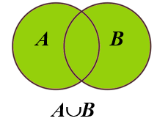
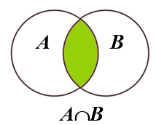
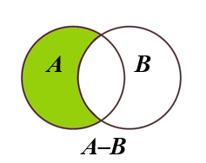
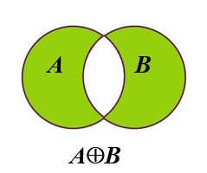
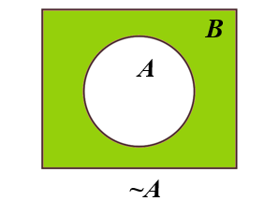
6.2 集合的运算
初级运算
集合的基本运算有
定义6.7 并 A∪B = {x | x∈A ∨ x∈B}
交 A∩B = {x | x∈A ∧ x∈B}
相对补 A−B = {x | x∈A ∧ x∉B}
定义6.8 对称差 A⊕B = (A−B)∪(B−A)
定义6.9 绝对补 ∼A = E−A

Slide 17
几点说明
并和交运算可以推广到有穷个集合上，即
  A₁ ∪ A₂ ∪ … ∪ A_{n} = { x | x∈A₁∨ x∈A₂ ∨ …∨ x∈A_{n}}
  A₁ ∩ A₂ ∩ … ∩ A_{n} = { x | x∈A₁ ∧ x∈A₂ ∧ … ∧ x∈A_{n}}
A ⊆ B ⇔ A−B = ∅
A∩B = ∅ ⇔ A−B = A

Slide 18
广义运算
1. 集合的广义并与广义交
定义6.10 广义并：设A为集合，A中的元素的元素构成的集合
∪A = { x | ∃z ( z∈A ∧ x∈z )}
广义交：设A为非空集合，A中的所有元素的公共元素构成的
集合 ∩ A= { x | ∀z ( z∈A → x∈z )}
实例
∪{{1}, {1,2}, {1,2,3}}={1,2,3}
∩{{1}, {1,2}, {1,2,3}}={1}
∪{{a}}={a}， ∩{{a}}={a}

Slide 19
关于广义运算的说明
2. 广义运算的性质
(1) ∪∅=∅，∩∅无意义
(2) 广义运算减少集合的层次（括弧减少一层）
(3) 广义运算的计算：一般情况下可以转变成初级运算
∪{A₁, A₂, … , A_{n}}=A₁∪A₂∪…∪A_{n}
∩{A₁, A₂, … , A_{n}}=A₁∩A₂∩…∩A_{n}
3. 引入广义运算的意义
可以表示无数个集合的并、交运算，例如
∪{{x} | x∈R}=R
这里的 R 代表实数集合.

Slide 20
运算的优先权规定
一类运算：广义并，广义交，幂集，绝对补，
运算由右向左进行
二类运算：初级运算∪, ∩, −, ⊕，优先顺序由括号确定
混合运算：一 类运算优先于二 类运算
例1 A={{a},{a,b}}，计算∩∪A∪(∪∪A−∪∩A).
解： ∩∪A∪(∪∪A−∪∩A)
= ∩{a,b}∪(∪{a,b}−∪{a})
= (a∩b)∪((a∪b)−a)
= (a∩b)∪(b−a) = b

Slide 21
有穷集合元素的计数
1. 文氏图法
2. 包含排斥原理
定理6.2 设集合S上定义了n条性质，其中具有第 i 条性质的
元素构成子集A_{i}, 那么集合中不具有任何性质的元素数为
推论 S中至少具有一条性质的元素数为
…
…
(-1)^{n-1}
…
Notes:
奇减偶加

Slide 22
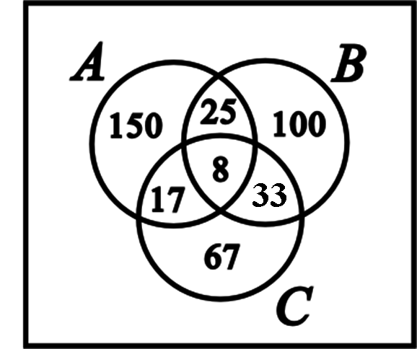
实例
例2 求1到1000之间（包含1和1000在内）既不能被5和6整
除，也不能被8整除的数有多少个？
解 方法一：文氏图
定义以下集合：
S={ x | x∈Z ∧ 1≤x≤1000}
A={ x | x∈S ∧ x可被5整除}
B={ x | x∈S ∧ x可被6整除}
C={ x | x∈S ∧ x可被8整除}
画出文氏图，然后填入相应的数字，解得
N=1000－(200+100+33+67)
=600

Slide 23
实例
方法二: 包含排斥原理
|S| = 1000
|A|=⎣1000/5⎦=200, |B|=⎣1000/6⎦=166, |C|=⎣1000/8⎦=125
|A∩B| = ⎣1000/lcm(5,6)⎦ = ⎣1000/30⎦ = 33
|A∩C| = ⎣1000/lcm(5,8)⎦ = ⎣1000/40⎦ = 25
|B∩C| = ⎣1000/lcm(6,8)⎦ = ⎣1000/24⎦ = 41
|A∩B∩C| = ⎣1000/lcm(5,6,8)⎦ = ⎣1000/120⎦ = 8
= 1000−(200+166+125)+(33+25+41)−8 = 600
Notes:
lcm表示最小公倍数

Slide 24
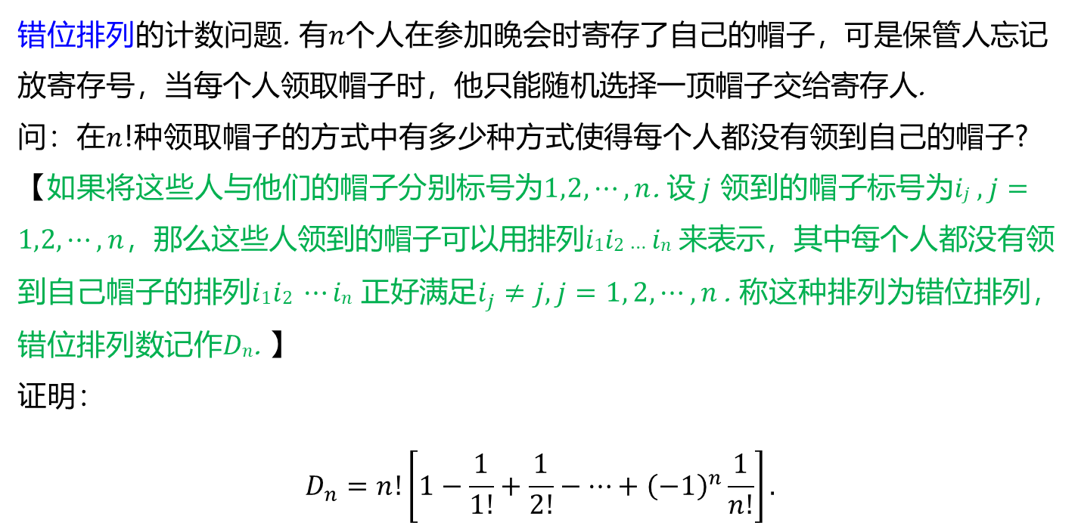
错位排列
例3
错位排列的计数问题. 有$n$个人在参加晚会时寄存了自己的帽子，可是保管人忘记放寄存号，当每个人领取帽子时，他只能随机选择一顶帽子交给寄存人.
问：在$n$!种领取帽子的方式中有多少种方式使得每个人都没有领到自己的帽子?
【如果将这些人与他们的帽子分别标号为$1,2,⋯, n$. 设$j$领到的帽子标号为$ij , j=1,2,⋯,n$，那么这些人领到的帽子可以用排列$i1i2⋯in$来表示，其中每个人都没有领到自己帽子的排列$i1i2 ⋯in$ 正好满足$i_{j}≠j,j=1, 2,⋯, n$. 称这种排列为错位排列，错位排列数记作$Dn$. 】
证明：
$$D_{n}=n!\left[1−\frac{1}{1!}+\frac{1}{2!}−⋯+{\left(−1\right)}^{n}\frac{1}{n!}\right].$$

Slide 25
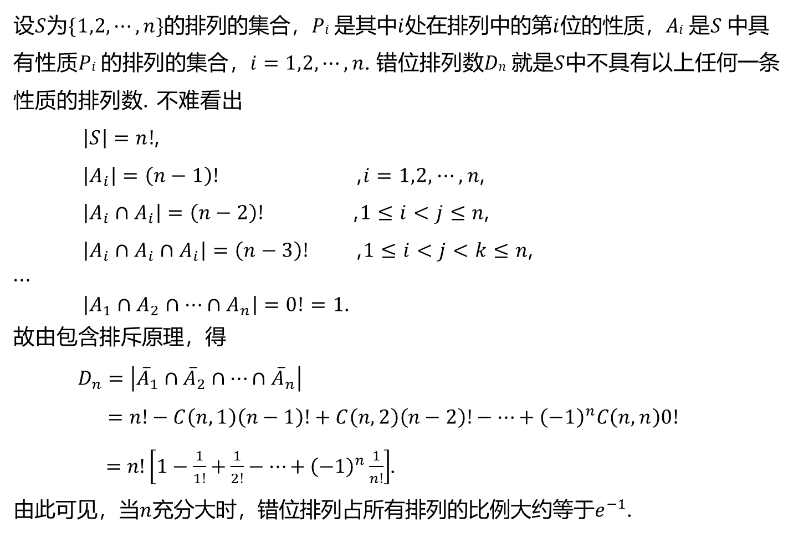
证明
设$S$为$\{1,2,⋯,n\}$的排列的集合，$Pi$是其中$i$处在排列中的第$i$位的性质，$Ai$是$S$中具有性质$Pi$的排列的集合，$i=1,2,⋯,n$. 错位排列数$Dn$就是$S$中不具有以上任何一条性质的排列数. 不难看出
$\left|S\right|=n!$,
$\left|A_{i}\right|=\left(n−1\right)!$, $i=1,2,⋯,n$,
$\left|A_{i}∩A_{i}\right|=\left(n−2\right)!$, $1≤i<j≤n$,
$\left|A_{i}∩A_{i}∩A_{i}\right|=\left(n−3\right)!$, $1≤i<j<k≤n$,
⋯
$\left|A_{1}∩A_{2}∩⋯∩A_{n}\right|=0!=1$.
故由包含排斥原理，得
.$D_{n}=\left|{\overline{A}}_{1}∩{\overline{A}}_{2}∩⋯∩{\overline{A}}_{n}\right|$
.$=n!−C\left(n,1\right)\left(n−1\right)!+C\left(n,2\right)\left(n−2\right)!−⋯+{\left(−1\right)}^{n}C\left(n,n\right)0!$
$=n!\left[1−\frac{1}{1!}+\frac{1}{2!}−⋯+{\left(−1\right)}^{n}\frac{1}{n!}\right]$.
由此可见，当$n$充分大时，错位排列占所有排列的比例大约等于$e^{−1}$.

Slide 26
6.3 集合恒等式
集合算律
1．只涉及一个运算的算律：
交换律、结合律、幂等律
 | ∪ | ∩ | ⊕
交换 | A∪B=B∪A | A∩B=B∩A | A⊕B=B⊕A
结合 | (A∪B)∪C =A∪(B∪C) | (A∩B)∩C= A∩(B∩C) | (A⊕B)⊕C =A⊕(B⊕C)
幂等 | A∪A=A | A∩A=A

Slide 27
集合算律
2．涉及两个不同运算的算律：
分配律、吸收律
 | ∪与∩ | ∩与⊕
分配 | A∪(B∩C)= (A∪B)∩(A∪C) A∩(B∪C)= (A∩B)∪(A∩C) | A∩(B⊕C) =(A∩B)⊕(A∩C)
吸收 | A∪(A∩B)=A A∩(A∪B)=A
Notes:
但是，A∪(B⊕C)=(A∪B)⊕(A∪C)不成立
A∪(B⊕C)= A∪((B-C) ∪ (C-B))
(A∪B)⊕(A∪C)=( (A∪B)-(A∪C)) ∪((A∪C)- (A∪B))
=( (A∪B) ∩ ~A∩ ~C) ∪((A∪C) ∩ ~A∩ ~B)
=( B ∩ ~A∩ ~C) ∪( C ∩ ~A∩ ~B)
= ~A∩(( B ∩ ~C) ∪( C ∩ ~B))
=~A∩((B-C) ∪ (C-B))

Slide 28
集合算律
3．涉及补运算的算律：
DM律，双重否定律
 | − | ∼
D.M律 | A−(B∪C)=(A−B)∩(A−C) A−(B∩C)=(A−B)∪(A−C) | ∼(B∪C)=∼B∩∼C ∼(B∩C)=∼B∪∼C
双重否定 |  | ∼∼A=A

Slide 29
集合算律
4．涉及全集和空集的算律：
补元律、零律、同一律、否定律
 | ∅ | E
补元律 | A∩∼A=∅ | A∪∼A=E
零律 | A∩∅=∅ | A∪E=E
同一律 | A∪∅=A | A∩E=A
否定 | ∼∅=E | ∼E=∅

Slide 30
试证
文氏图相等

Slide 31
试证
文氏图相等

Slide 32
集合证明题
证明方法：命题演算法、等式置换法
命题演算证明法的书写规范 (以下的X和Y代表集合公式)
(1) 证X⊆Y
任取x， x∈X ⇒ … ⇒ x∈Y
(2) 证X=Y
方法一 分别证明 X⊆Y 和 Y⊆X
方法二
任取x，x∈X ⇔ … ⇔ x∈Y
注意：在使用方法二的格式时，必须保证每步推理都是充
分必要的

Slide 33
集合等式的证明
方法一：命题演算法
例3 证明A∪(A∩B) = A （吸收律）
证 任取x,
x∈A∪(A∩B)
⇔ x∈A∨x∈A∩B
⇔ x∈A∨(x∈A∧x∈B)
⇔ (x∈A∧x∈E)∨(x∈A∧x∈B)
⇔ x∈A∧(x∈E∨x∈B)
⇔ x∈A
因此得 A∪(A∩B) = A.
Notes:
注意：在第三步时加入一个x∈E更清晰

Slide 34
集合等式的证明
方法一：命题演算法
例4 证明 A−B = A∩∼B
证 任取x,
x∈ A−B
⇔ x∈A∧x∉B
⇔ x∈A∧x∈∼B
⇔ x∈A∩∼B
因此得 A−B = A∩∼B

Slide 35
等式置换法
方法二：等式置换法
例5 假设交换律、分配律、同一律、零律已经成立，证明吸
收律.
证 A∪(A∩B)
= (A∩E)∪(A∩B) （同一律）
= A∩(E∪B) （分配律）
= A∩(B∪E) （交换律）
= A∩E （零律）
= A （同一律）

Slide 36
包含等价条件的证明
例6 证明 A∪B=B ⇔ A⊆B ⇔ A∩B=A ⇔ A−B=∅
① ② ③ ④
证明思路：
确定问题中含有的命题：本题含有命题 ①, ②, ③, ④
确定命题间的关系（哪些命题是已知条件、哪些命题是要证明的结论）：本题中每个命题都可以作为已知条件，每个命题都是要证明的结论
确定证明顺序：①⇒②，②⇒③，③⇒④，④⇒①
按照顺序依次完成每个证明（证明集合相等或者包含）

Slide 37
证明
证明 A∪B=B ⇔ A⊆B ⇔ A∩B=A ⇔ A−B=∅
① ② ③ ④
证 ①⇒②
任取x，
x∈A ⇒ x∈A∨x∈B ⇒ x∈A∪B ⇒ x∈B（因为 A∪B=B ）
综合上述②得证.
②⇒③
显然A∩B⊆A ，下面证A⊆A∩B
任取x，
x∈A ⇒ x∈A∧x∈A ⇒ x∈A∧x∈B ⇒ x∈A∩B（因为 A⊆B ）
综合上述③得证.

Slide 38
证明（续）
证明 A∪B=B ⇔ A⊆B ⇔ A∩B=A ⇔ A−B=∅
① ② ③ ④
③⇒④
假设A−B≠∅, 即∃x∈A−B，那么知道x∈A且x∉B. 而
x∉B ⇒ x∉A∩B
从而与A∩B=A矛盾.
综合上述④得证.
④⇒①
A∪B = (A−B)∪B = ∅∪B = B (因为A−B=∅)
综合上述①得证.

Slide 39
第六章 集合代数（回顾）
主要内容
集合的基本概念
属于、包含
幂集、空集
文氏图等
集合的基本运算
并、交、补、差等
集合恒等式
集合运算的算律、恒等式的证明方法

